Slide 1
Спортивное плавание
.
Цель занятий по плаванию - создание необходимых условий для сохранения и укрепления физического и психического здоровья детей посредством формирования и развития двигательных умений и навыков в воде.
Основными задачами занятий по плаванию является:
- содействие укреплению здоровья, разностороннее и оптимальное развитие физических способностей детей;
- предупреждение, устранение функциональных отклонений в от­дельных органах и системах организма. Развитие привычки повседнев­но заботиться о своем здоровье, закаливание организма.
Обучение плаванию включает в себя выполнение детьми разнообразных упражнений которые благотворно влияют на состояние опорно-двигательного аппарата, сердечно-сосудистой системы и дыхания.
Во время плавания вода делает тело ребенка легким. Давление на опорный аппарат скелета, особенно на позвоночник снижается. Мягкие движения ногами обеспечивают разностороннюю нагрузку на нижние конечности, создавая таким образом, условия для формирования и укрепления твердой опоры для ног.
При плавании большая динамическая работа ногами в безопорном положении оказывает укрепляющее действие на стопу и предупреждает плоскостопие. Кроме того плавание развивает координацию, ритмичность движений. Упражнения на занятиях по плаванию выполняются в основном в горизонтальном положении, т. е. в положении максимальной разгрузки позвоночника, что благотворно сказывается на его состояние, уменьшая его искривление, если имеется нарушение осанки у ребенка.
Во время занятий в воде мышцы конечностей напрягаются и расслабляются ритмично. При любых способах плавания руки принимают активное участие в движении. Это особенно характерно для кроля и плавания на спине. Эти способы плавания, вследствие активного попеременного движения руками в воде и над водой, влияют на гибкость позвоночника.
У детей, систематически занимающихся плаванием, развиты дыхательная мускулатура и органы дыхания, наблюдается хорошая согласованность дыхания с движениями. При плавании человек дышит чистым, лишенным пыли и достаточно увлажненным воздухом. При вдохе во время плавания дыхательные мышцы несут дополнительную нагрузку в связи с необходимостью преодолевать сопротивление воды, необходимое усилие совершается и при выдохе в воду. Вследствие усиленной деятельности дыхательные мышцы укрепляются и развивается, улучшается подвижность грудной клетки, увеличивается жизненная емкость легких.
Плавание является эффективным средством закаливания организма детей. В процессе закаливания участвуют практически все системы, регулирующие жизненные процессы. При этом важную роль в терморегуляции выполняет кожный покров, на который температура воды оказывает специфическое раздражающее действие. В результате влияния холодной воды происходит сужение кровеносных сосудов кожи. При систематическом купании плавании сосудистая система приобретает свойство быстро приспосабливаться к изменениям температуры воды. Ребенок привыкает длительно находится в среде с более низкой температурой. Температура кожи и тела в воде снижается меньше, быстро восстанавливается после купания. Возникает стойкое приспособление к холоду, т. е. ребенок становиться более закаленным к неблагоприятным воздействиям окружающей среды.

Slide 2
Кроль(Вольный стиль)
Вольный стиль, в соответствии со своим названием, не ограничен какой-либо определённой техникой, пловцу разрешено плыть любыми способами, меняя их произвольно на дистанции. Стиль, который в наши дни называется вольным, а также он известен как кроль на груди или австралийский кроль, используется с начала прошлого века. Некоторые считают, что вольный стиль был изобретён австралийцем Ричмондом Кэвиллом, который соединил стиль овер-арм с попеременными гребками руками.
Вольный стиль является наиболее популярным и самым быстрым среди всех стилей. Техника этого стиля является довольно простой, руки при плавании вольным стилем создают основную движущуюся силу. Спортсмен плывет на груди, совершая попеременные длинные мощные гребки руками вдоль тела (движения ветряной мельницы) и одновременно выполняя удары ногами вверх-вниз в вертикальной плоскости. Ноги должны быть немного согнуты в коленях и расслаблены, т.к. напряжение в ногах может привести к судорогам.
Самой трудной частью этого стиля является координация дыхания при выполнении ударов, так как лицо почти все время остается в воде. Во время одного из гребков спортсмен поворачивает голову в сторону руки, которая идет вверх из воды, чтобы сделать вдох. Голова не должна быть поднята над водой, поскольку это замедляет скорость движения, она должна быть повернута настолько, чтобы рот оказался выше воды. После быстрого глубокого вдоха через рот голова поворачивается в воду и делается выдох через рот, а затем через нос. Вместе с ударом руки, необходимо повернуть голову в противоположную сторону и повторить тот же процесс. Неправильное дыхание может повлиять на выносливость и скорость.

Slide 3
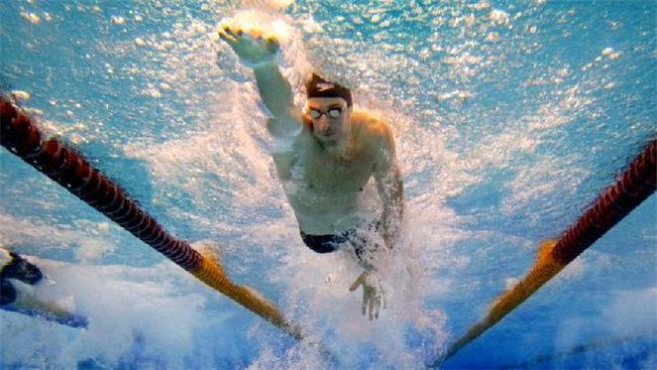
Вольный стиль

Slide 4
Брасс
Брасс – стиль плавания на груди, где пловцы должны придерживаться определенных правил – осуществление одновременных и симметричных гребков руками с одновременными и симметричными толчками ногами (удар лягушки) в горизонтальной плоскости, без выноса их из воды. Ноги являются основной движущей силой в брассе. Важнейшим элементом при плавании брассом является скольжение после толчка ногами, без скольжения замедляется скорость и увеличивается трата сил. При согласованности движений пловец непрерывно двигается вперёд с наибольшей скоростью и наименьшими затратами энергии.
После завершения гребка руками, во время поднятия ног и выведения рук, пловец поднимает голову для вдоха. Вдох завершается до того момента, когда ноги будут подтянуты. Пловец начинает выдох к началу удара ног, когда голова опущена лицом в воду.
При поворотах и в конце дистанции обе руки должны одновременно коснуться стенки на одном уровне. На старте, при первом гребке и толчке после поворота пловцам разрешается выполнить один полный гребок руками до бёдер и один толчок ногами. В любое другое время голова пловца должна находиться над поверхностью воды. Не разрешаются дельфинообразные, ножницеобразные и вибрирующие движения ногами, а также повороты кувырком.
Брасс считается самым медленным стилем плавания, но он имеет и некоторые преимущества перед другими стилями – возможность просматривать пространство впереди себя, плыть почти бесшумно, проплывать большие расстояния и плавать под водой.

Slide 5
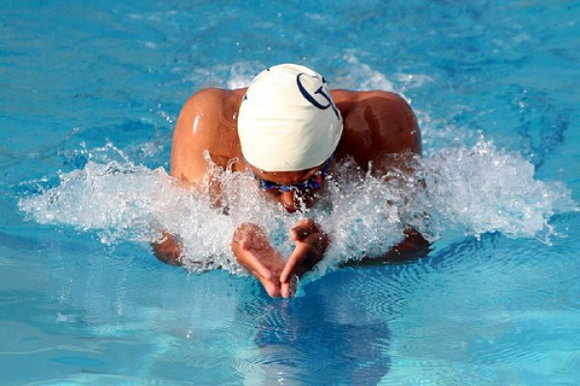
Брасс

Slide 6
Батерфляй
Баттерфляй
Баттерфляй (дельфин) – стиль плавания на животе, является одним из наиболее технически сложных стилей плавания. При плавании стилем баттерфляй правая и левая части тела синхронно совершают симметричные движения: руки выполняют мощный широкий гребок, который приподнимает верхнюю часть корпуса пловца над водой, а ноги и таз выполняют волнообразные движения. При плавании баттерфляем туловище активно участвует в движении ног, его движения помогают выполнению проноса рук над водой и вдоха.
Спортсмены не должны плыть под водой, за исключением первого гребка после старта и каждого поворота. Проплыть под водой можно только 15 метров на старте и после поворота, а касаться стенки необходимо двумя руками одновременно.
Баттерфляй считается самым энергозатратным стилем плавания, требует от спортсмена предельной выносливости и безукоризненного владения техникой. По скорости плавания этот стиль находится на втором месте после вольного стиля.
Баттерфляй – молодой стиль плавания. Он родился благодаря экспериментам по плаванию брассом. Возможно, эта техника была изобретена немцем E. Радемачером в 1926 г. и усовершенствована американцем Генри Мейером, после чего стала применяться на соревнованиях в 1933 г. Только в 1953 г. баттерфляй был официально признан самостоятельным стилем плавания и включён в программу Олимпийских Игр (в 1956 г.).

Slide 7
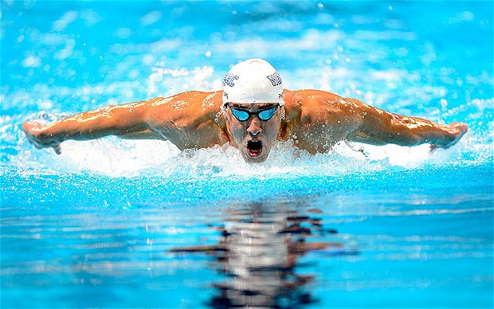
Батерфляй

Slide 8
Плаванье на спине
Плавание на спине
Стиль плавания на спине подобен стилю «кроль наоборот». Пловец делает попеременные гребки руками, но над водой рука вытягивается прямо, а не сгибается, как в кроле, и одновременно совершаются попеременные удары ногами вверх-вниз в вертикальной плоскости. Лицо спортсмена постоянно находится над водой, кроме старта и поворотов.
Плавание на спине относится не к самым быстрым стилям, но плыть им можно быстрее, чем брассом. Старт в плавании на спине выполняется из воды.
Так же, как и в вольном стиле, только 15 метров можно проплыть под водой после старта и каждого поворота. При повороте пловцы не должны касаться стенки рукой, что позволяет им выполняться поворот гораздо быстрее.

Slide 9
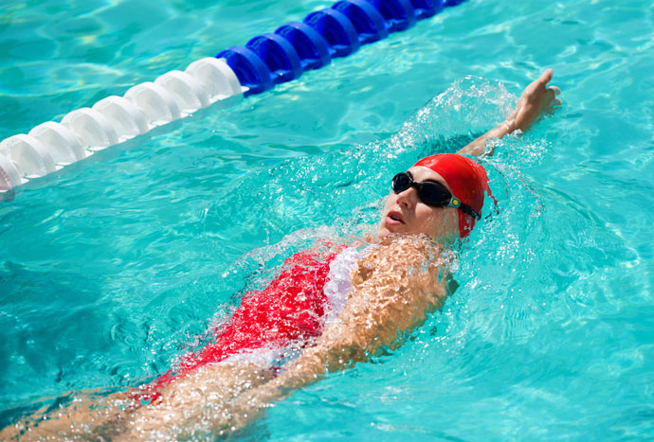
Плаванье на спине

Slide 10
Комплексное плаванье
Комплексное плавание
Комплексное плавание – вид плавания, который включает в себя все четыре стиля и пловец меняет технику способов плавания, в зависимости от длины дистанции, каждые 50-100 метров.
Дистанция преодолевается в следующем порядке:
баттерфляй
плавание на спине
брасс
кроль
Очевидно, что спортсмены, принимающие участие в комплексном плавании, должны обладать разносто­ронней технической подготовкой.

Slide 11
Комплексное плаванье

Slide 12
Как плаванье влияет на людей? Дыхательная система
Влияние плавания на организм
Плавание - прекрасный и очень полезный для здоровья вид физической активности. Какое влияние оказывает плавание на организм и в чем же заключается польза плавания для организма человека?
Дыхательная система
Плавание способствует повышению силы дыхательных мышц и увеличению их тонуса, усиливает вентиляцию легких, способствует увеличению жизненного объема легких.
Дыхание пловца согласовано с движениями его конечностей. Один цикл движений руками как правило выполняется за один вдох и выдох. Так как при плавании тратится много энергии, потребность в кислороде растет. Именно поэтому пловец стремится максимально полно использовать каждый вдох. Более полному выдоху способствует давление воды на грудную клетку, оно же способствует развитию мышц, расширяющих грудную клетку.
В итоге занятий плаванием увеличивается жизненная емкость легких и повышаются функциональные возможности дыхательной системы, увеличивается количество и эластичность альвеол.
В результате систематических занятий плаванием также увеличивается показатель максимального потребления кислорода Пловцы установили своеобразный рекорд потребления кислорода в минуту – 5 литров.
Узнать чуть больше о влиянии плавания на дыхательную систему

Slide 13
Сердечно-сосудистая система
Сердечно-сосудистая система
У регулярно плавающих людей возрастает сила сердечных мышц, увеличивается мощность сердца (объем крови, выталкиваемый сердцем за один цикл его деятельности), количество сердечных сокращений в минуту уменьшается. У тренированных пловцов ЧСС в состоянии покоя 50-60 или даже 40-45 сокращений в минуту, тогда как у обычных здоровых людей ЧСС от 65 до 75. При этом, работая с предельной интенсивностью, сердце пловца способно развить темп до 200 сокращений в минуту, а объем крови, нагнетаемый в аорту, увеличивается с 4-6 литров до 35-40 литров в минуту.
Как мы видим, плавание способствует усилению деятельности сердечно-сосудистой системы, но при этом работа сердца протекает в благоприятных условиях. Давление воды облегчает отток крови от периферии к сердцу. Поэтому занятия плаванием показаны пожилым и даже людям с ослабленным сердцем.
Плавание способствует изменению состава крови. При нахождении человека в воде у него увеличивается количество форменных элементов крови (эритроцитов, лейкоцитов, гемоглобина). Это наблюдается даже после однократного пребывания в воде. Через 1,5-2 часа после занятия плаванием состав крови фактически достигает нормального уровня.
Узнать чуть больше о влиянии плавания на сердечно-сосудистую систему

Slide 14
Костно-мышечная система
Костно-мышечная система
В воде происходит полная проработка всех мышц, независимо от выбранного стиля плавания. Равномерная работа мышц всего тела способствует формированию гармоничной фигуры, плавных обтекаемых форм без резких выпячиваний и углов.
Во время плавания чередуются напряжение и расслабление разных мышц, это увеличивает их работоспособность и силу. Плавание требует координации всех двигающихся мышц. При этом вода создает большее сопротивление, чем воздух, значит, чтобы плыть, человеку приходится напрягаться сильнее. Поэтому в результате плавания формируются более сильные и эластичные мышцы. В тоже время во время плавания тело поддерживается водой так, что не возникает чрезмерной нагрузки ни на одну группу мышц или суставов.
В воде уменьшается статическое напряжение тела, снижается нагрузка на позвоночник, он правильно формируется, вырабатывается хорошая осанка. Активное движение ног в воде укрепляет стопы и предупреждает развитие плоскостопия.
Плаванье помогает суставам оставаться гибкими, особенно в шее, плечах и бедрах. Показатель суммарной подвижности в суставах пловцов значительно выше, чем у спортсменов других специализаций.
Узнать чуть больше о влиянии плавания на опорно-двигательный аппарат

Slide 15
Нервная система
Нервная система
Занятия плаванием оказывают положительное влияние на состояние центральной нервной системы, способствуют формированию уравновешенного и сильного типа нервной деятельности.
Плавание тонизирует нервную систему, уравновешивает процессы возбуждения и торможения, улучшает кровоснабжение мозга.
Приятные ассоциации, связанные с плаванием, поддержкой равновесия тела в воде, благотворно сказываются на состоянии психики, способствуют формированию положительного эмоционального фона. Плавание помогает побороть водобоязнь, снимает утомление, помогает при нервном перенапряжении и депрессии, поднимает настроение. улучшает сон, внимание и память.
Регулярные занятия плаванием дисциплинируют и повышают волевые качества.

Slide 16
Иммунная система
Иммунная система
Всем известно, что плавание - эффективное средство закаливания, оно повышает устойчивость к воздействию низких температур, и следовательно делает организм менее восприимчивым к простудным заболеваниям. В результате изменения состава крови при занятиях плаванием повышаются защитные свойства иммунной системы, что увеличивает сопротивляемость инфекциям.

Slide 17
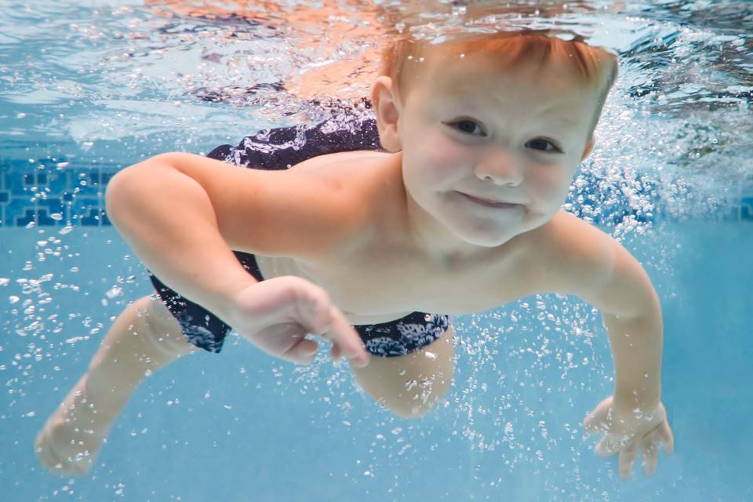
Занимайтесь плаваньем, это полезно для здоровья
Notes:
Работу выполнила Олейникова Н.М. гимназия № 44 г. Краснодар

